Slide 1
IT活用 カフェ企画
team : Control-Bear

Slide 2
Café Encount

Slide 3
メンバー
21511091 茅島佑樹
21511080 加藤仁
21511338 米倉慎之介

Slide 4
コンセプト
→ゲームのできるカフェ
店舗に設置されたゲーム機で他のお客さんと対戦をすることができる
オープンな空間でゲームをすることができ、同じ趣味を持つ友好関係の拡大が図れる
懐かしいレトロゲームから最新ゲームを設置する
ゲーム機の持ち込みが可能で、充電用のコンセントとFree Wi-Fiを設置することでユーザーに合わせた環境を作る

Slide 5

ロゴ

Slide 6
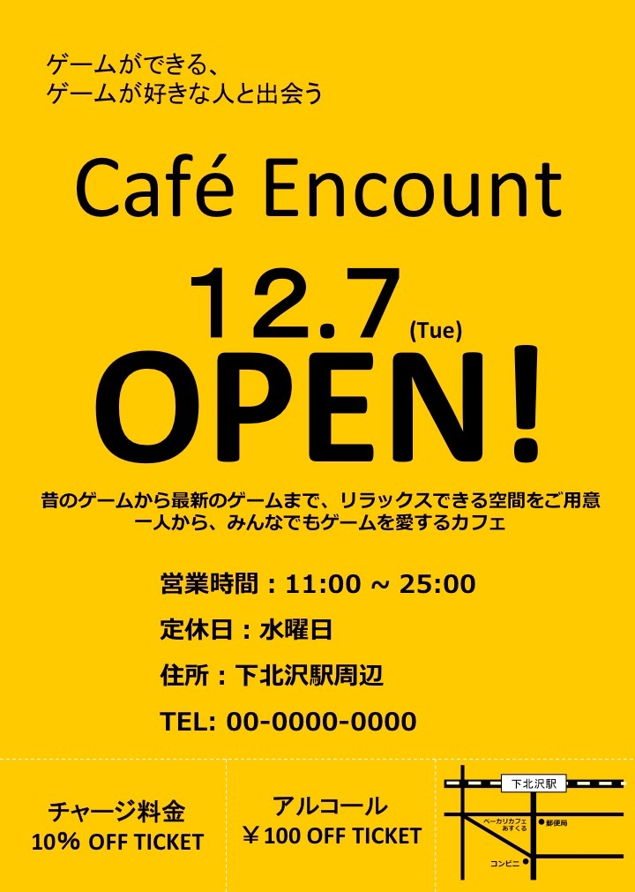
チラシ

Slide 7
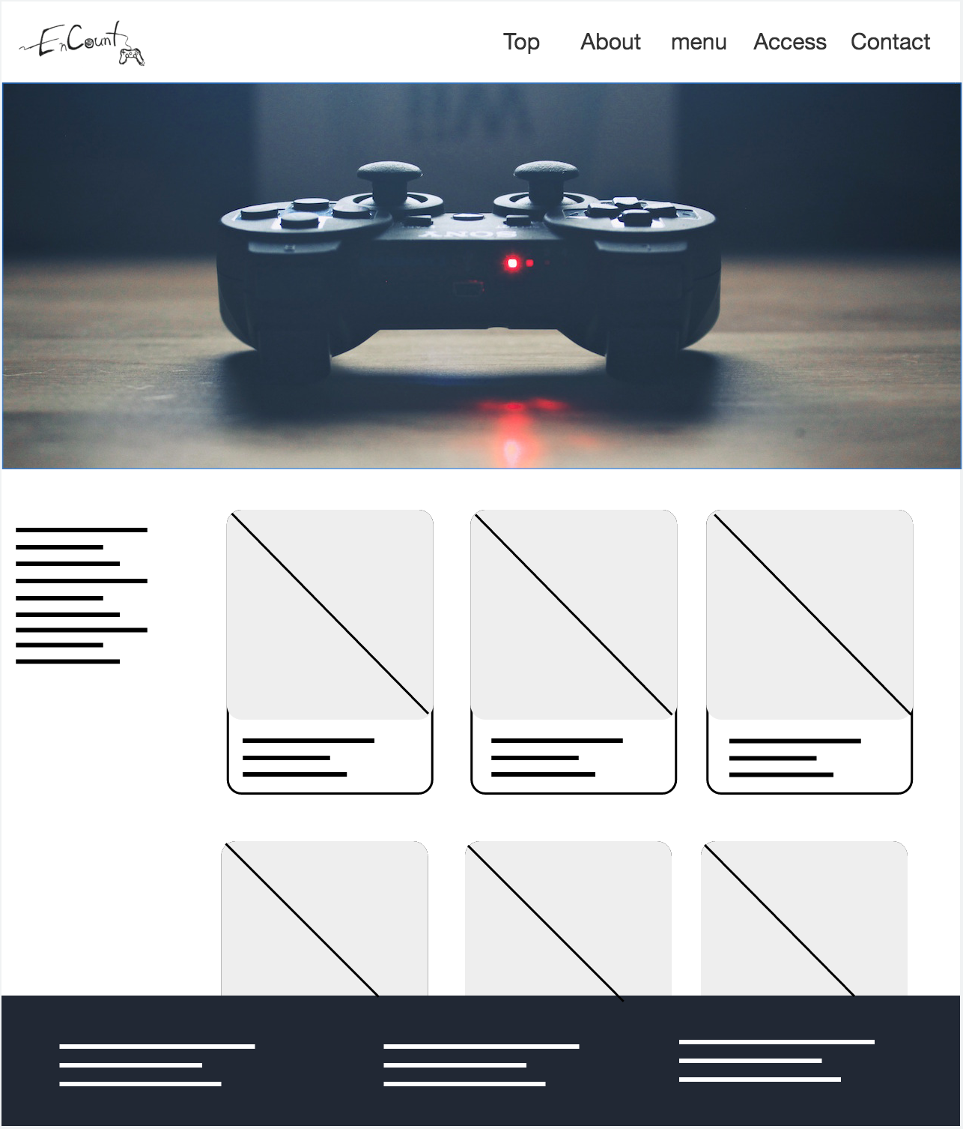
Webサイト

Slide 8
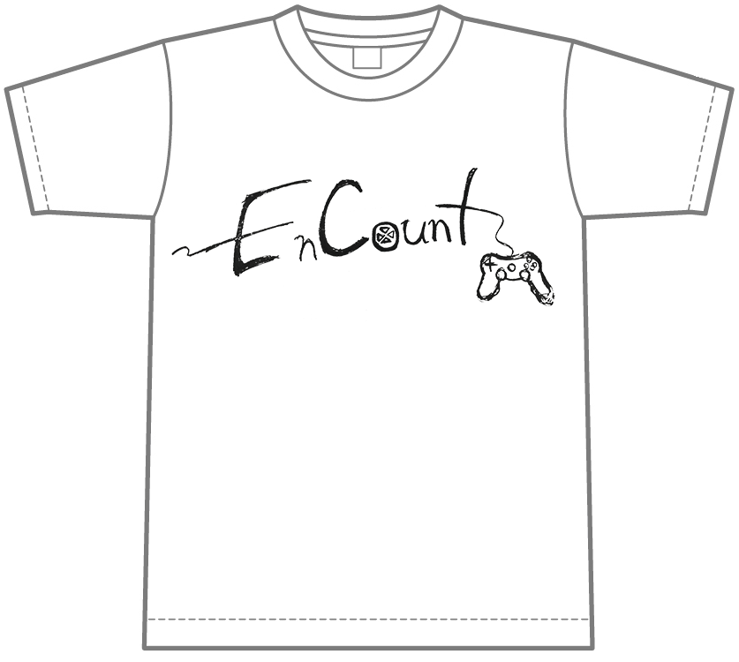
ユニフォーム

Slide 9
店舗概要
→場所
下北沢駅周辺
→営業時間
10:00 ~ 25:00
→定休日
毎週水曜日(メンテナンスデー)

Slide 10
ターゲット
ゲームが好きな人
性別や年代には縛りがなくターゲット層は広い

Slide 11
メニュー(食べ物)
スナック菓子(箸を配る)
手が汚れないお菓子
おつまみ系

Slide 12
メニュー(飲み物)
ソフトドリンク
アルコール類

Slide 13
料金設定
2時間 1500円
ドリンクバー付き

Slide 14
ご清聴ありがとうございました👍🏻

